Slide 1
가설확인
탐색적분석 / 가설설정 / 가설확인 / 결론
가설 설정 과정
유동인구가 증가하는데, 사람들이 관광지를 방문할까?
외부활동과 유동인구가 관계가 있을까?
기념품점과 관광여행의 매출액 변화 추이
기념품점과 유동인구의 상관관계

Slide 2

가설설정
탐색적분석 / 가설설정 / 가설확인 / 결론
대중 교통의 증가, 아웃도어 제품을 판매하는 스포츠 의류, 스포츠 레져용품의 구매건수와 매출액이 증가한 결과를 바탕으로, 대중교통을 타고 관광지가 아닌 캠핑을 가는 사람이 증가한다고 있다
관광지를 많이 방문하지 않는다
관광지에 밀접해 있는 기념풍점의 매출과 유동인구 간의 상관관계를 파악하여 사람들이 관광지를 방문하는지 확인
관광여행 품목에 대한 매출액 변화추이를 파악
스포츠 의류와 스포츠레저용품의 매출이 크게 증가한 것과 엮어서 생각해본다면 떠나되, 밀집지역인 관광지가 아닌 캠핑을 많이 간다고 생각할 수 있을 것입니다.

Slide 3
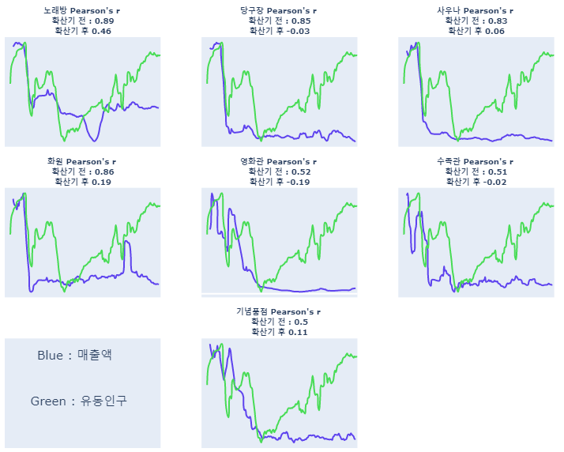
가설확인
탐색적분석 / 가설설정 / 가설확인 / 결론
3-1) 유동인구와 밀집지역 관련 매출액의 변화를 확인합니다.
1. 여행과 관광
2019년
“여행” (3위)
캠핑의 이미지가 관광의 이미지보다는 여행을 떠난다는 의미.
2020년
“관광” (4위)
관광의 대체제로서 캠핑을 떠올리는 심리적 요인이 반영.

Slide 4
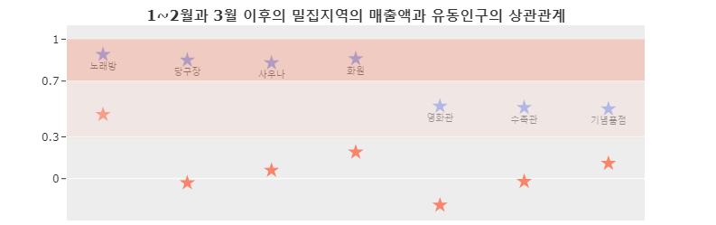
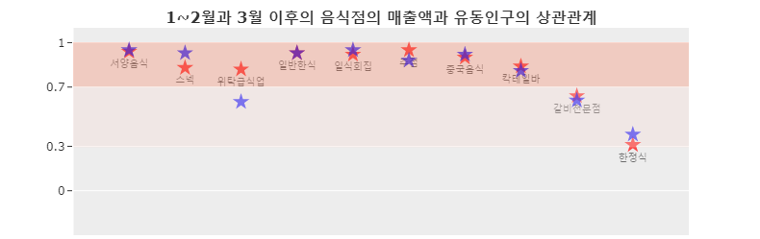
가설확인
탐색적분석 / 가설설정 / 가설확인 / 결론
상단 그래프 : 최근 3년간 주가추세
하단 그래프 : 2020년 주가추세 및 코로나 확진자 수
3.5. 클릭수 증가세에 캠핑용품사의 주가는?
_{pn풍년}
1-2월 및 3-6월 음식점
높은 상관관계 확인
생활 밀접 관련 시설인 경우 방문

Slide 5
가설확인
탐색적분석 / 가설설정 / 가설확인 / 결론
상단 그래프 : 최근 3년간 주가추세
하단 그래프 : 2020년 주가추세 및 코로나 확진자 수
3.5. 클릭수 증가세에 캠핑용품사의 주가는?
_{pn풍년}
유동인구 증가세 하에, 밀집지역 매출액 변동 없음
1~2월 유동인구 및
3월 이후 유동인구의 증가와 밀집지역의 매출액 선형성을 상실
이를 바탕으로 외부활동은 하되 밀집지역의 방문을 자제 유추가능

Slide 6
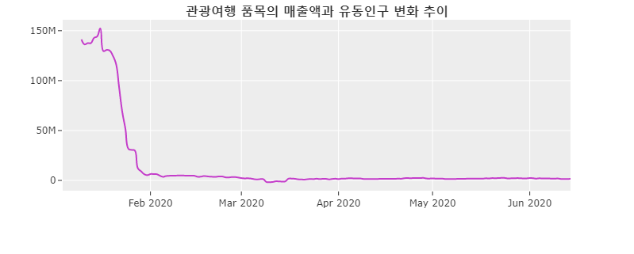
가설확인
탐색적분석 / 가설설정 / 가설확인 / 결론
상단 그래프 : 최근 3년간 주가추세
하단 그래프 : 2020년 주가추세 및 코로나 확진자 수
3.5. 클릭수 증가세에 캠핑용품사의 주가는?
_{pn풍년}
관광지 기념품점 매출 비선형성 확인
이를 통해 사람들이 관광지를 방문하지 않음을 유추가능
대중교통 및 스포츠의류 구매건수와 총액 증가세
관광지 대비 캠핑 수요 증가 유추가능

Slide 7
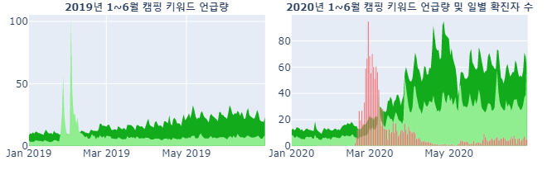
가설확인
탐색적분석 / 가설설정 / 가설확인 / 결론
3.5. 클릭수 증가세에 캠핑용품사의 주가는?
좌측 그래프 : 2019년 “캠핑” 키워드 언급량
우측 그래프 : 2020년 언급량 및 코로나 확진자 수
_{pn풍년}
코로나 확진자 증가세 시점, “캠핑” 검색증가
캠핑시즌 기인인지 외부요인 영향 확인 필요
직접 확인 불가
높은 확률로 외부요인은 코로나.

Slide 8
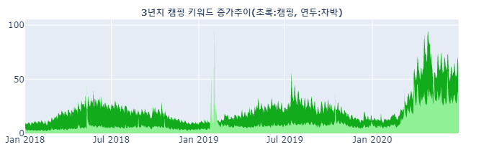
가설확인
탐색적분석 / 가설설정 / 가설확인 / 결론
3.5. 클릭수 증가세에 캠핑용품사의 주가는?
- 출처 : 네이버 데이터 랩, 네이버 검색광고
_{pn풍년}
2019년 상반기 대비 2020년 동기 캠핑 관련 언급량
3년 간의 “캠핑” 언급량 추이 (초록)
캠핑시즌 이라는 계절추세 감안하여도 언급량 증가
이를 통해 외부요인(코로나) 영향 확인
3년 간의 “차박” 언급량 추이 (연두)
계절추세 없음
2020년 3월을 기점, 급상승
외부요인 영향 유추 가능

Slide 9
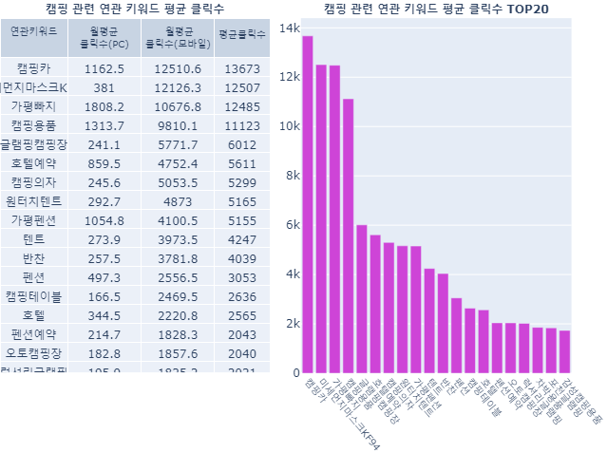
가설확인
탐색적분석 / 가설설정 / 가설확인 / 결론
3.5. 인터넷상 '캠핑'이라는 단어는?
- 캠핑 연관 키워드(892개)
평균 클릭수로 비교
TOP20 40% :
캠핑카
캠핑용품
캠핑의자
원터치텐트
텐트
캠핑테이블
차박용품

Slide 10
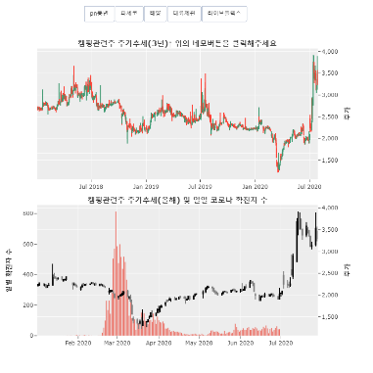
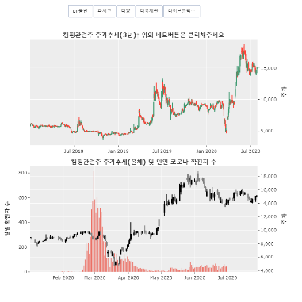
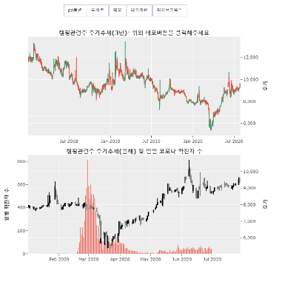
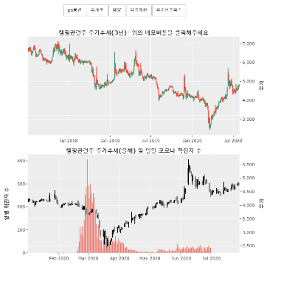
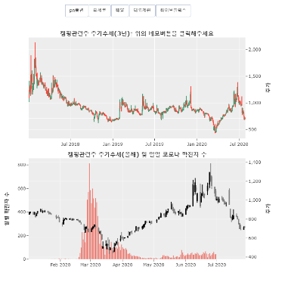
가설확인
탐색적분석 / 가설설정 / 가설확인 / 결론
3.5. 클릭수 증가세에 캠핑용품사의 주가는?
상단 그래프 : 최근 3년간 주가추세
하단 그래프 : 2020년 주가추세 및 코로나 확진자 수
_{pn풍년}
_{파세코}
_{태양}
_{대륙제관}
_{라이브플렉스}
코로나 이후 주가 모두 급등.
pn풍년, 파세코 : 과거 2년 주가평균대비 상승세
태양, 대륙제관, 라이브플렉스 : 코로나여파로 인해 감소추세. 3월을 기점 상승세
캠핑 관련키워드 클릭수 지속적증가
관심도증가 확인 및 수요 상승 예측가능
캠핑용품 수요증가 시 캠핑용품사의 주가상승세 확인.
이를 통해, 관심도증가가 실구매로 귀결확인

Slide 11
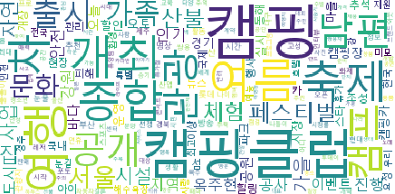
가설확인
탐색적분석 / 가설설정 / 가설확인 / 결론
3.5. 인터넷상 '캠핑'이라는 단어는?
2019년 캠핑으로 뉴스를 검색했을때 연관단어

Slide 12
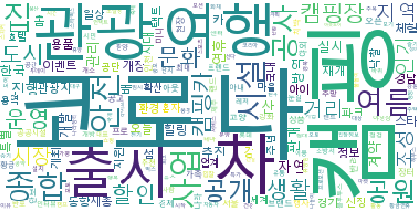
가설확인
탐색적분석 / 가설설정 / 가설확인 / 결론
3.5. 인터넷상 '캠핑'이라는 단어는?
2020년 캠핑으로 뉴스를 검색했을때 연관단어

Slide 13
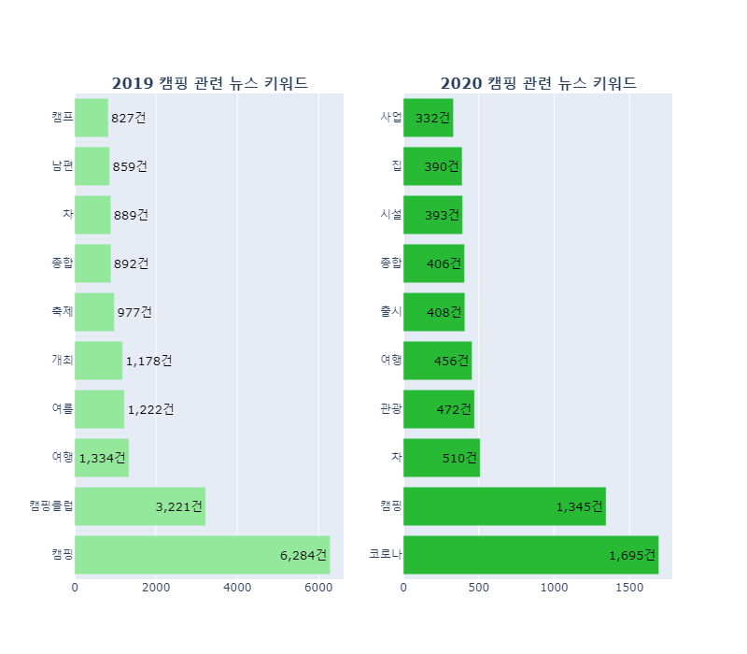
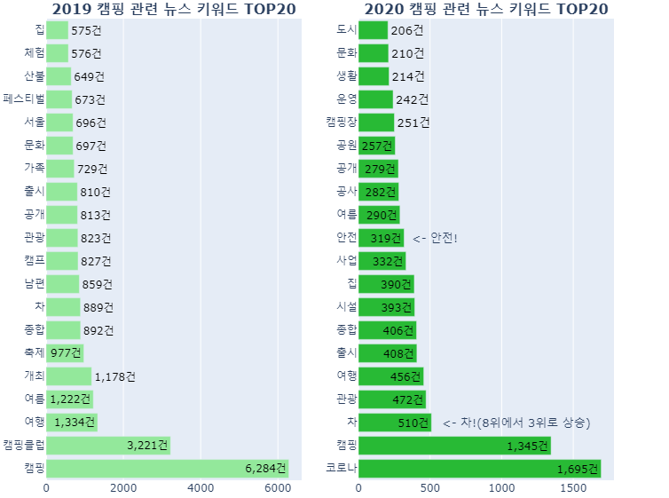
가설확인
탐색적분석 / 가설설정 / 가설확인 / 결론
3.5. 인터넷상 '캠핑'이라는 단어는?
여행과 관광
2019년
“여행” (3위)
캠핑의 이미지가 관광의 이미지보다는 여행을 떠난다는 의미.
2020년
“관광” (4위)
관광의 대체제로서 캠핑을 떠올리는 심리적 요인이 반영.

Slide 14
가설확인
탐색적분석 / 가설설정 / 가설확인 / 결론
3.5. 인터넷상 '캠핑'이라는 단어는?
2. 안전
2019년
“안전＂키워드 순위권밖
2020년
"안전“ (11위)
밀집지역 회피 분위기
언택트 여행 캠핑 시사점도출
3밀(密) 밀폐, 밀집, 밀접을 피해야 한다고 주장하는 것과 일맥상통한 점이 있습니다.

Slide 15
가설확인
탐색적분석 / 가설설정 / 가설확인 / 결론
3.5. 인터넷상 '캠핑'이라는 단어는?
3. 차
2019년 8위
캠핑장으로 가는 이동수단
2020년 3위
"차박“ 캠핑이 등장
TOP20안 '차박용품' '차박'이라는 단어 포함

